Slide 1
旅行社信息管理系统
  作者： 叶静芬
  指导老师 ： 宋 波

Slide 2
目 录
行业背景
课题来源及意义
系统概述
模块介绍
基本功能
创新点
致谢

Slide 3

行业背景
随着改革开放，我国经济得到了快速发展，人民生活水平不断的提高，可自由支配收入比重的增大，旅游已经成为人民休闲、度假的首选。目前旅游行业的发展如火如荼，特别是“黄金周”的出现、以及企业“带薪假”的实行，中国的旅游业已经进入了一个前所未有的大发展时代。各地的旅行社、旅游公司如雨后春笋般兴起，他们纷纷加大宣传力度，极力吸引游客，形成了激烈的旅游市场的竞争。面对如此激烈的行业竞争，需要采用采用多种手段对旅游信息进行综合管理，并对有关资料进行归类汇总、整理分析、评估预测等。

Slide 4
课题来源
当前大多数国内中小型旅行社的业务仍然停留在手工处理阶段，信息化程度不高，问题主要体现在如下几个方面：
★各类旅游信息查询速度慢，工作强度大。旅游信息中牵涉到游 客资料、导游信息、费用、线路、景点、酒店等大量的资料，用人工方式进行整理汇总时，速度慢、工作繁琐、易出错。
★各类资源之间调配难度大。由于信息面广，信息量大，因此要对其中某些资源进行统一管理、调配是需要花费大量的人工。
★相当一部分资源缺少一定的保护，处于不安全的状态，许多信息容易泄露。
★ 对于客户的服务要求反应慢。基于上面的原因，对于客户提出的服务要求，势必不能做出快捷的反应。
★缺少服务质量反馈的统一管理。

Slide 5
课题意义
旅行社信息管理系统就可以很好地解决上述的问题。在提升管理水平的同时，又提升了客户服务品质，提高了运营效率。该系统是旅行社实现信息化管理的有效途径，也是旅行社管理模式从经验型向数字信息型转化的方向，必将在提高企业的管理能力和竞争能力等方面发挥重要作用。

Slide 6
系统概述
开发环境
数据库设计
模块设计

Slide 7
开发环境及数据库设计
开发环境
Visual Basic.NET＋SQL2000
数据库设计
景点管理、团队说明、费用及保险费用、导游管理、游客管理、通讯簿、酒店管理、用户表、邮件列表、日程提醒、结算、网址共
13张表

Slide 8
模块设计
旅行社信息管理系统
系
统
管
理
信
息
查
询
线
路
预
定
权
限
管
理
数
据
处
理
日
程
提
醒
结
算
Web
浏
览
器
邮
件
系
统
帮
助

Slide 9
基本功能
系统管理：信息管理、报名表管理
信息查询：简单查询、复合查询、综合查询
线路预定
权限管理：注册用户、用户列表、修改密码、删除用户
数据处理：数据统计、数据备份、信息维护
Web浏览器
帮助

Slide 10
创新点
日程提醒：团队安排、工作安排
结算：日终结算、年/月结算查询
邮件系统：发送邮件、接受邮件、邮件列表（发送、接收）、查找

Slide 11
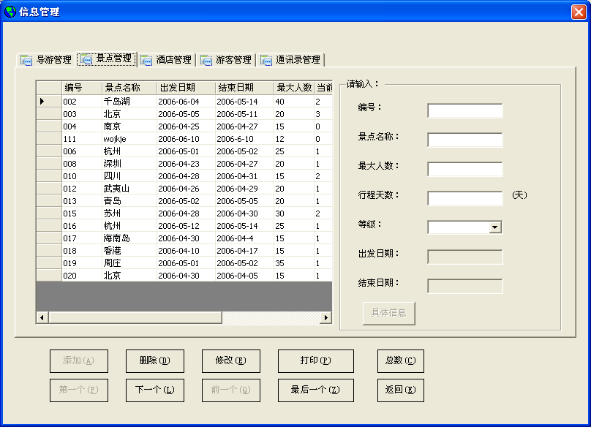
“信息管理”功能
※对景点、导游、通讯簿、酒店四类信息进行添加、修改、删除、游览 、打印。

Slide 12
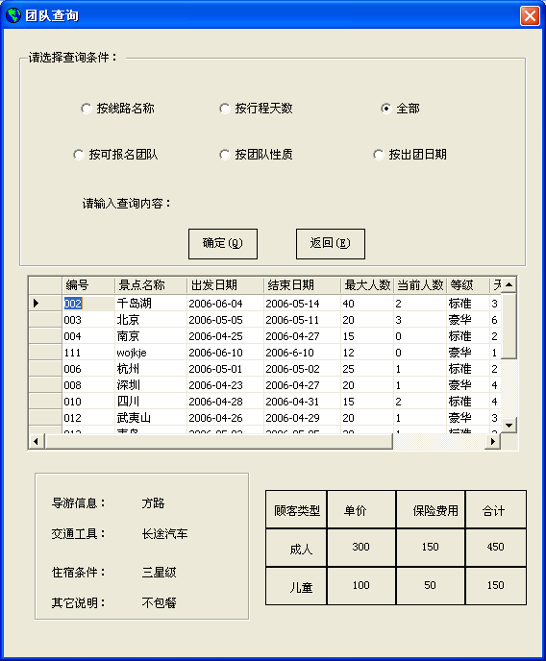
“简单查询”功能
※对景点、导游、酒店、游客四类信息进行单一条件的查询。

Slide 13
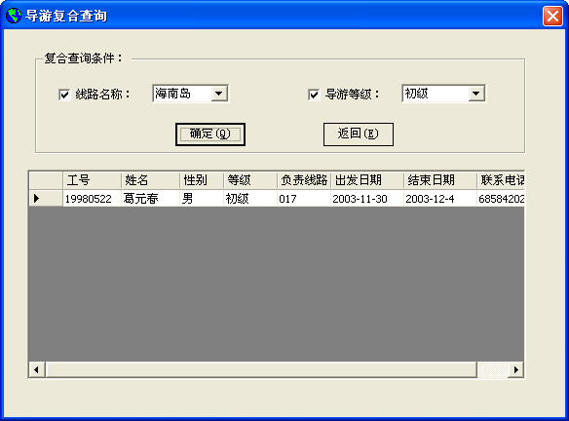
“复合查询”功能
※对景点、导游、酒店、游客四类信息进行多条件的组合查询。

Slide 14
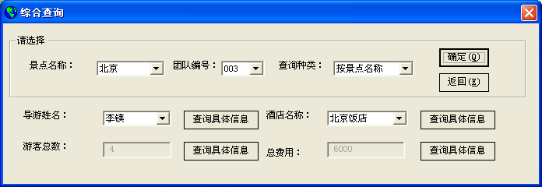
“综合查询”功能
※通过景点名称或团队编号来查询导游名称、酒店名称、游客总数、总费用四项基本信息。

Slide 15
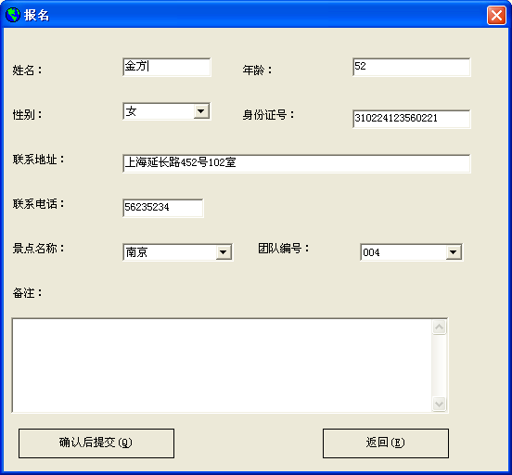
“线路预定”功能

Slide 16
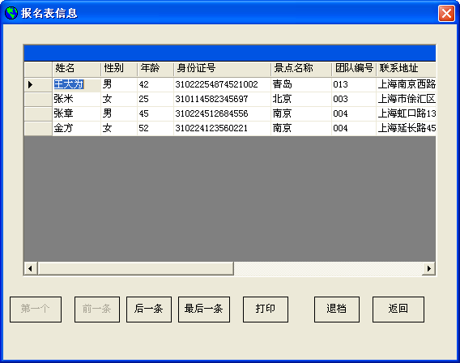
“报名表管理”功能
※对“报名表”中的游客信息进行处理，例如退档、导入“游客管理”信息中。

Slide 17
“权限管理”功能
本系统设置了三种权限，分别为：
  “管理员”：所有模块
  “导游”：信息查询、修改密码、数据统计、 Web浏览器、帮助
  “访客”：信息查询、 Web浏览器、帮助

Slide 18
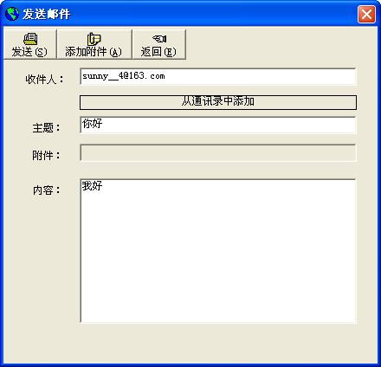
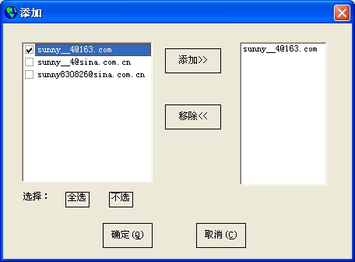
“发送邮件”功能

Slide 19
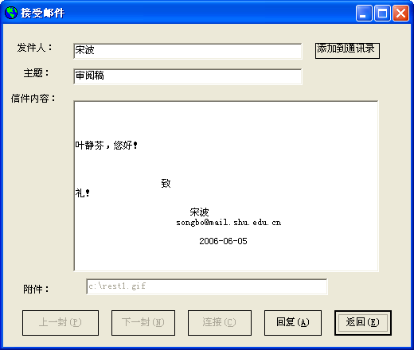
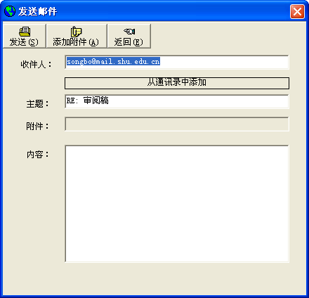
“接收邮件”功能

Slide 20
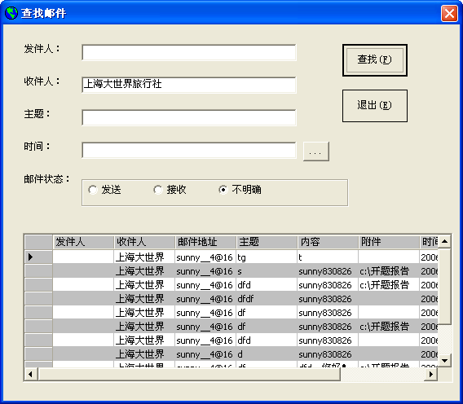
“邮件查找”功能
※可以通过发件人，内容，标题，时间，邮件状态（发送、接收）等字段进行查询。

Slide 21
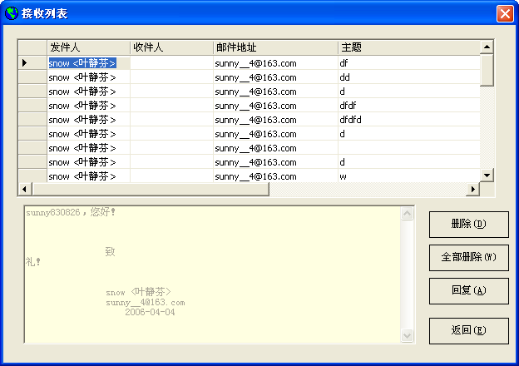
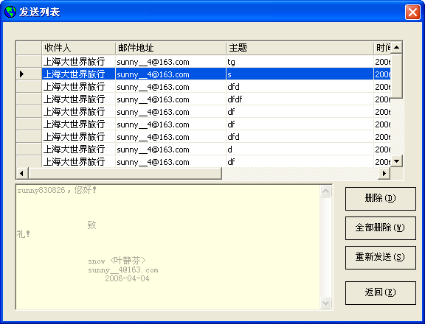
“邮件列表”功能

Slide 22
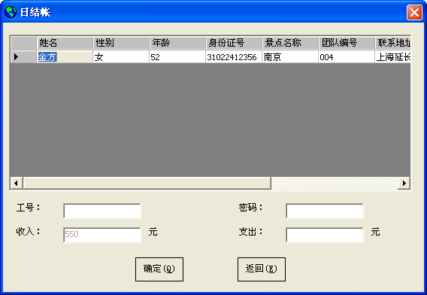
“日终结算”功能
※实现每日日终的收入结算

Slide 23
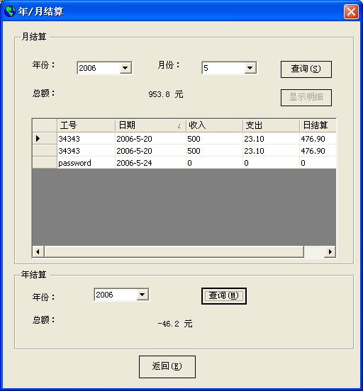
“年/月结算查询”功能
※实时查询指定月，或指定月的的收入总和，并显示明细，这样就帮助旅行社的领导及时了解整个旅行社的盈利/亏损状况，并可及时调整运营方式。

Slide 24
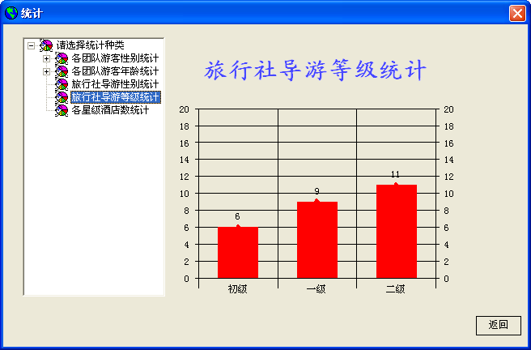
“数据统计”功能
※通过柱形图来统计各团队游客男女比例、各团队游客年龄段人数比例、旅行社导游男女比例、旅行社导游各等级人数比例、各星级酒店数比例这些方面的数据。

Slide 25
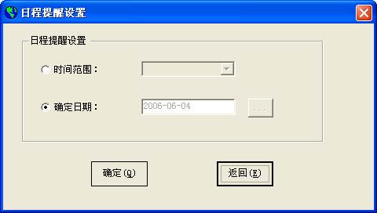
“团队安排”提醒设置

Slide 26
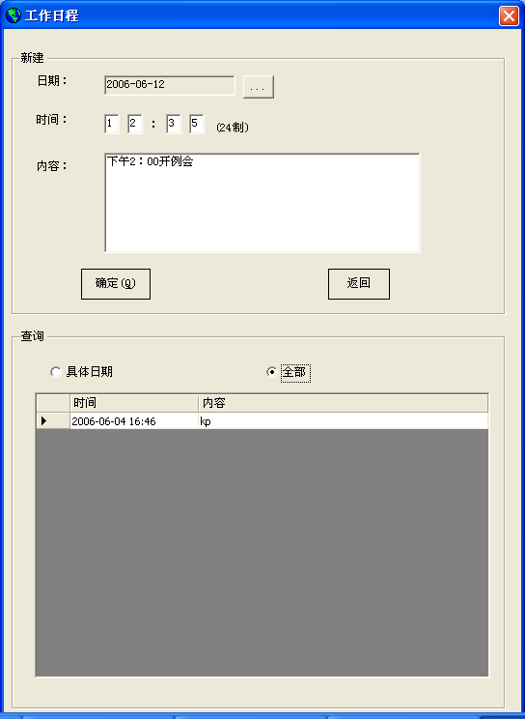
“工作安排”提醒设置

Slide 27
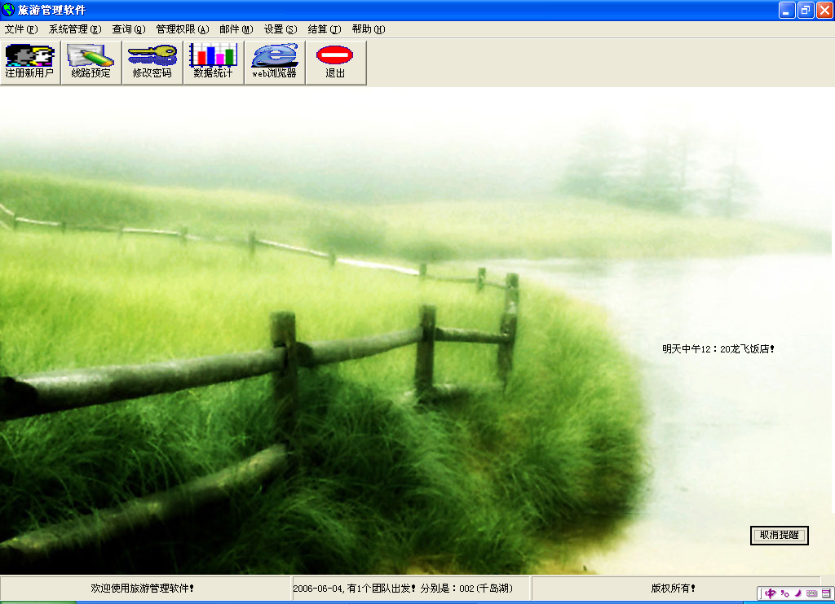
提醒设置结果
“团队安排”提醒
“团队安排”提醒

Slide 28
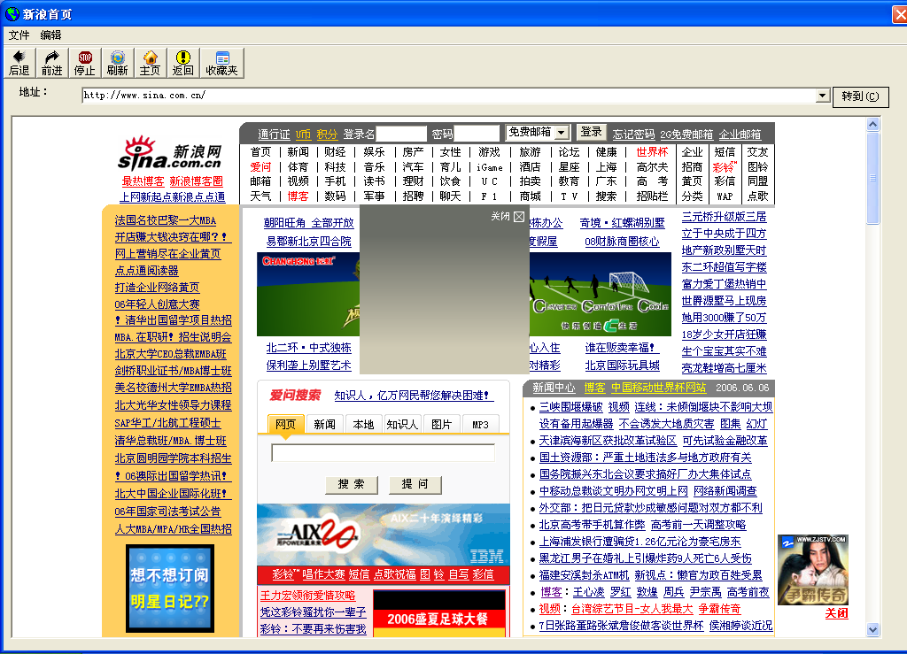
“Web浏览器”功能
※模拟IE浏览器基本功能。

Slide 29
“信息维护”功能
将当天出团的团队状态自动更新为“已出团”
将当天出团的游客信息自动从“报名表”中导入“游客管理”中，并删除“报名表”中的相关信息。
分别从“景点管理”、“团队说明”、“费用及保险费用”中删除前一天已回团队的全部景点信息，并且将信息导出到excel中，文件名为当天日期＋team.xls。例如“2006－5－16team.xls”
从“游客管理”中删除前一天已回团队的全部游客信息，并且将信息导出到excel中，文件名为当天日期＋travel.xls。例如“2006－5－16travel.xls”

Slide 30
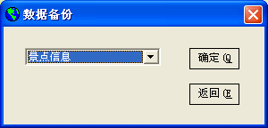

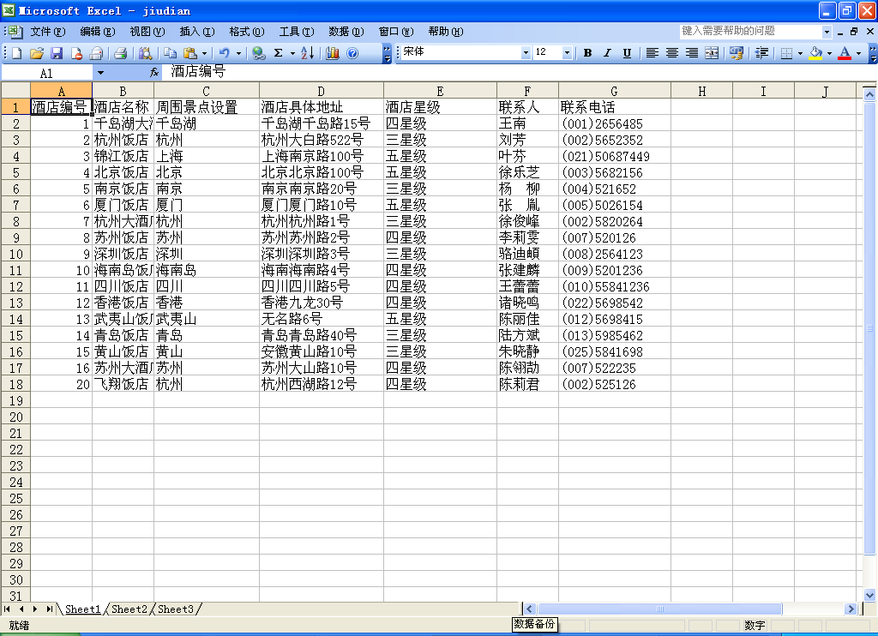
“数据备份”功能

Slide 31
谢 谢

